Slide 1


Luminous
汇报人：王松宸
时间：2025.09.03
2024201594

Slide 2



Contents
目录
01
02
爬取URL
数据处理
03
04
分数设置
Web UI

Slide 3

01
爬取URL

Slide 4


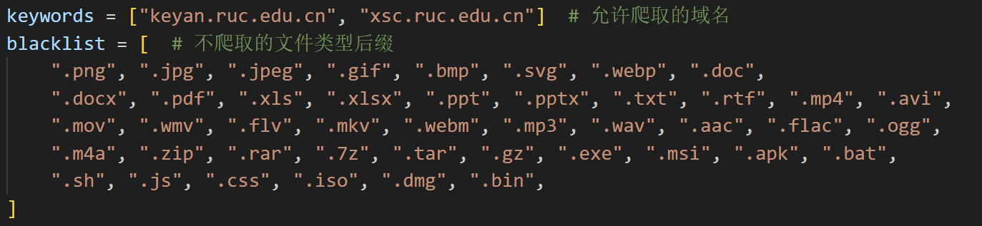
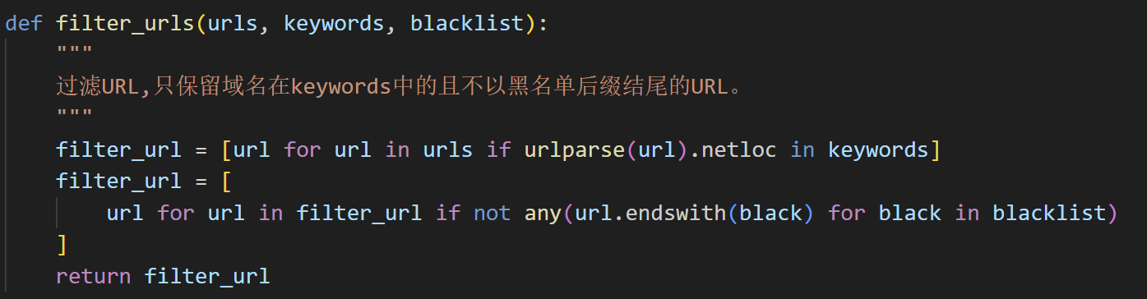
1.黑白名单设计，过滤无效网站

Slide 5
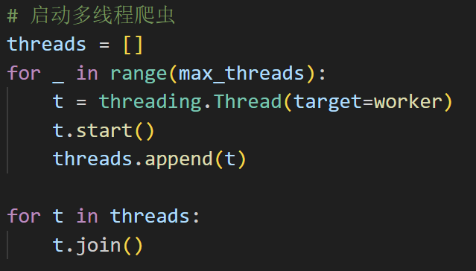
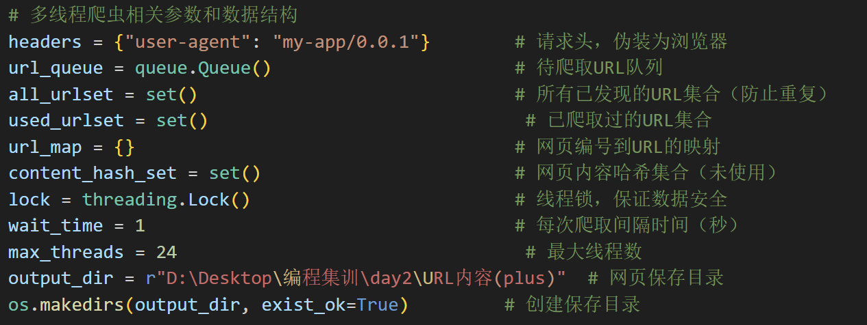
2.多线程操作，提高效率

Slide 6
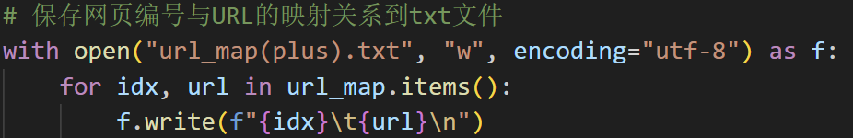
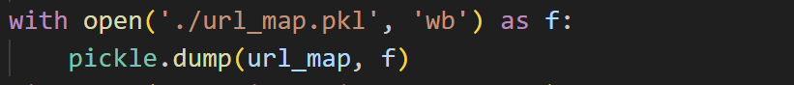
3.建立编号-URL字典，便于随时查找URL

Slide 7
02
数据处理

Slide 8
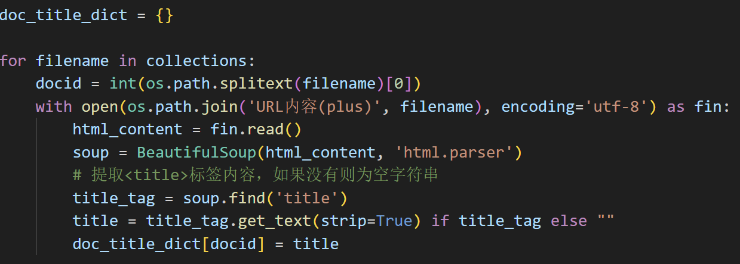
1.doc_title_dict 编号-标题 字典

Slide 9
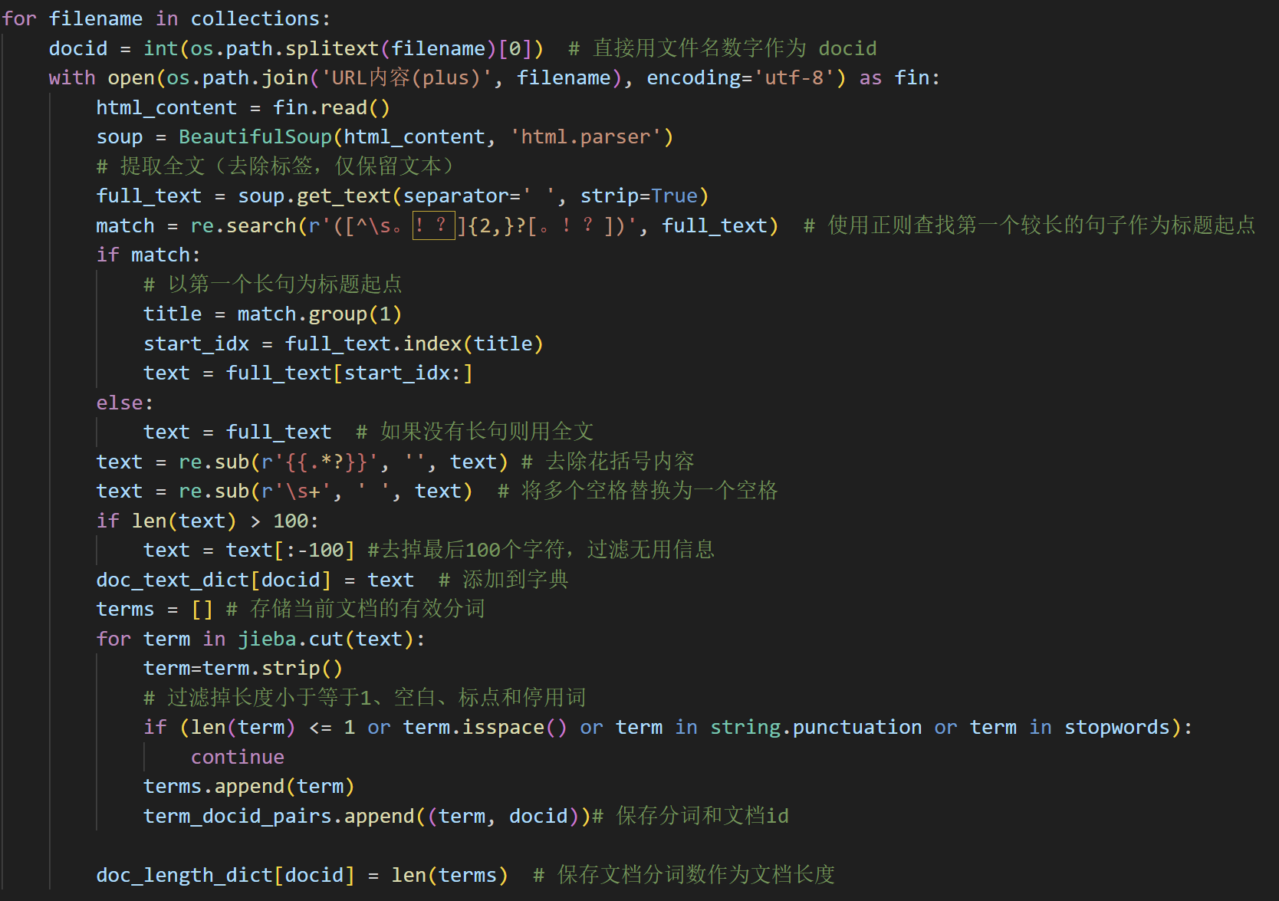
2.doc_text_dict、term_docid_pairs、doc_length_dict

Slide 10
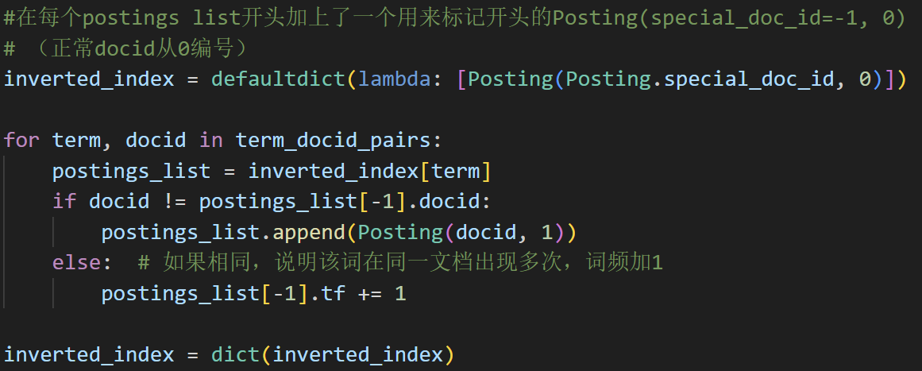
3.inverted_index 倒排索引

Slide 11
03
分数设置

Slide 12
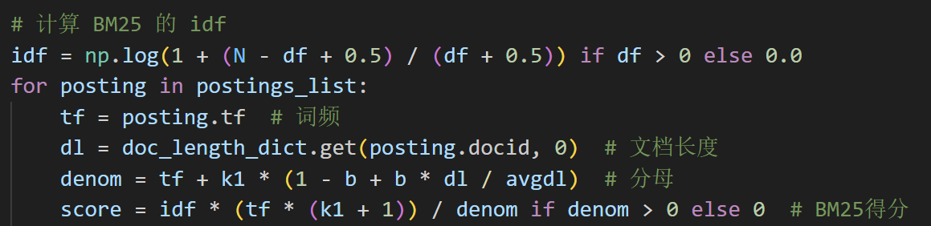
1.底层给分方式：BM25算法
词频饱和处理、灵活的统计特性

Slide 13
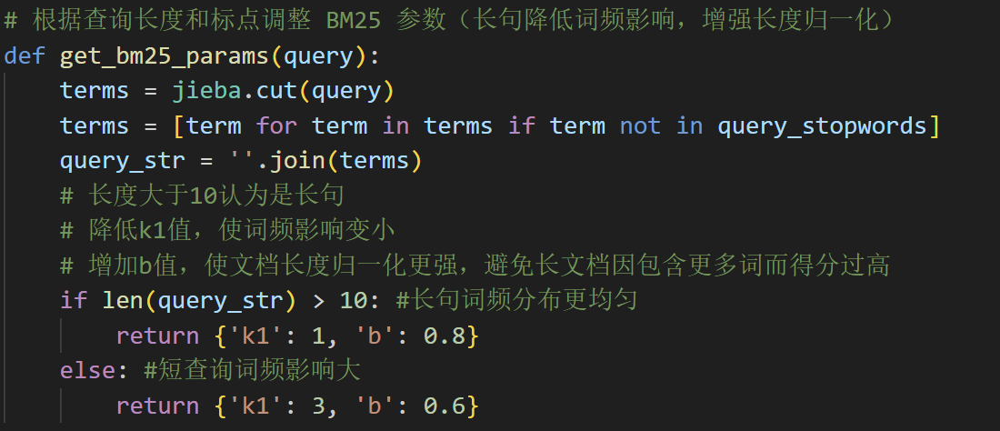
2.附加给分机制
2.1 k1、b分类设置

Slide 14
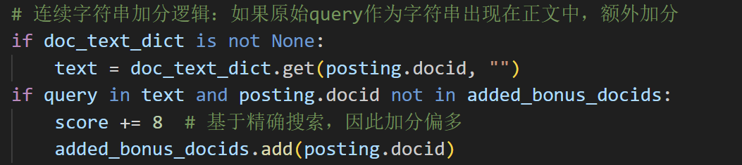
2.2 连续字符串加分

Slide 15
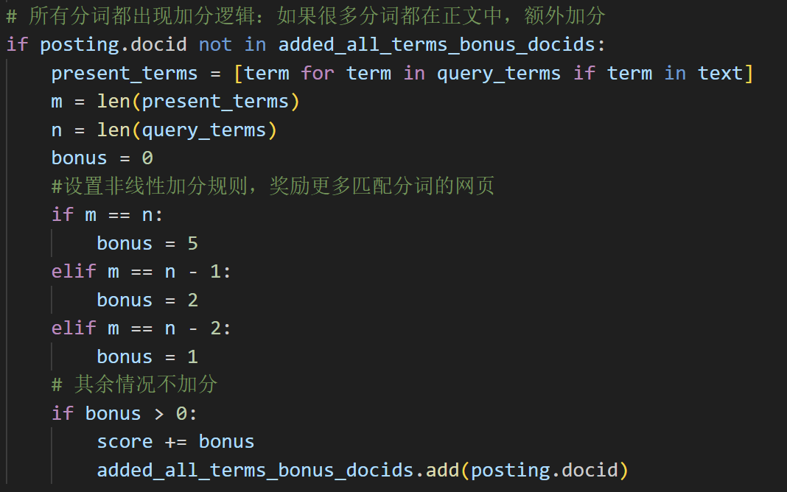
2.3 分词含量非线性加分

Slide 16
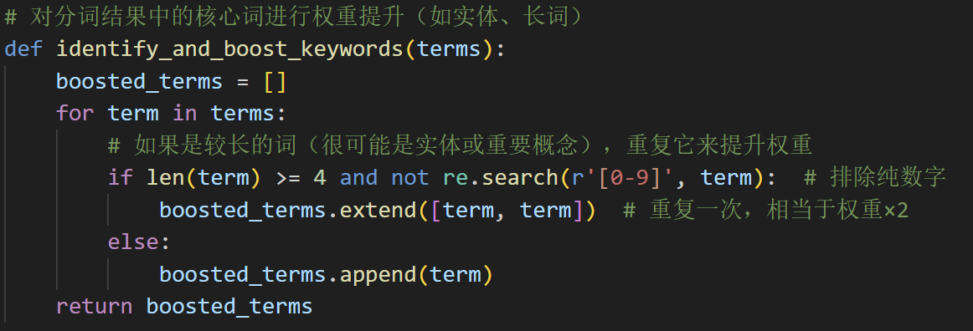

2.4 特征词语简易加权

Slide 17
04
Web UI

Slide 18
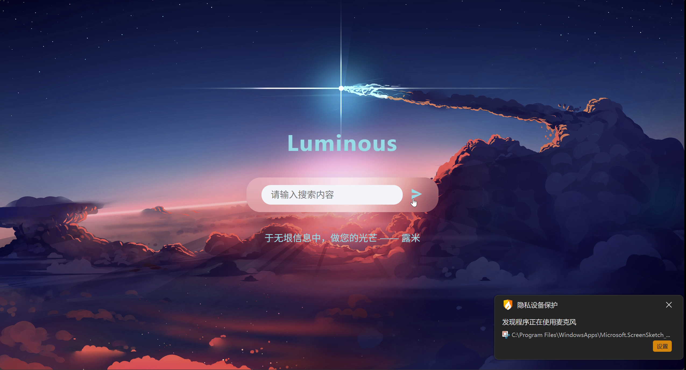
UI整体展示

Slide 19
Thank you.
感谢观看

